Slide 1
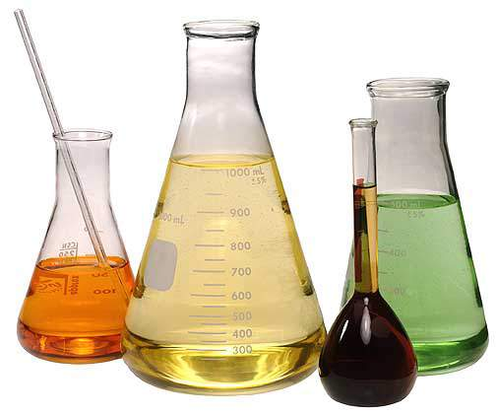
МБОУ «СОШ № 22»
Расчеты по уравнениям реакций, протекающих в растворах

Slide 2
Цель урока: формирование навыков решения расчетных задач
Задачи урока:
повторить изученный материал

Slide 3
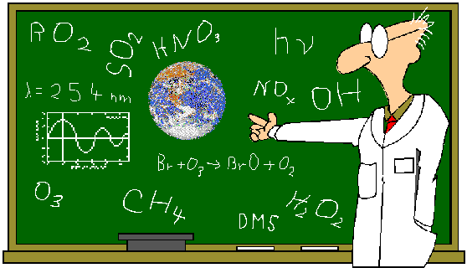
Повторим формулы:
m(вещества) = ?
× ?
m(вещества) =ω (вещества) × m (раствора)

Slide 4
Повторим формулы:
ω (вещества) =
____?_
?
× 100%
ω(вещества)
m(вещества)
=
__________
× 100%
m (раствора)

Slide 5
Повторим формулы:
m(раствора) = ? × ρ
m(раствора) = V × ρ

Slide 6
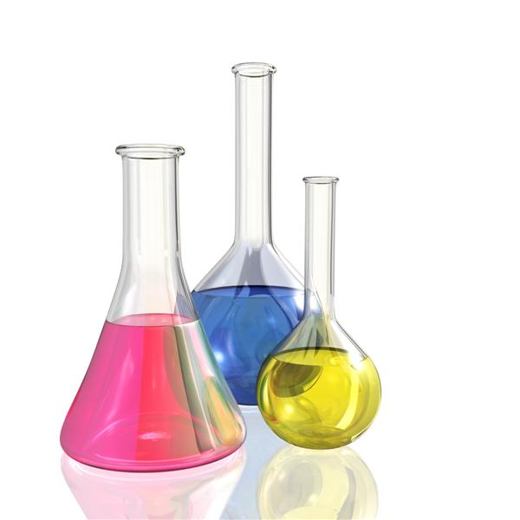
Если исходное вещество находится в растворе, то при решении задач добавляется еще одно действие: определение массы вещества в растворе по его массовой доле

Slide 7
Алгоритм решения расчетных задач по уравнениям химических реакций
1.Составить уравнение химической реакции.
2. Подчеркнуть формулы известных и неизвестных веществ.
3. Под формулами указать количество вещества согласно уравнению реакции.
4. По массе вещества, заданной в условии задачи, вычислить количество вещества.
5. Над формулой вещества с неизвестной массой, поставить Х моль.
6. По уравнению реакции составить соотношение количеств веществ и найти искомую величину.
7. Записать ответ.

Slide 8
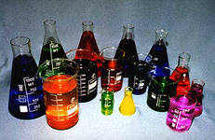
Задача: К раствору сульфата меди (II)(масса раствора 120г., массовая доля 20%) прилили раствор гидроксида натрия. Определите массу образовавшегося гидроксида меди (II).

Slide 9
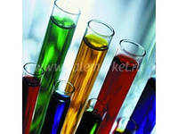
Решение:
0,38моль х моль
1 моль 1 моль
Х= 0,38 моль m(Cu(OH)2)=∂ × M (Cu(OH)2)
m(Cu(OH)2)= 0,38моль × 98г/моль=37,24г.
Ответ: масса гидроксида меди (II) 37, 24 г.

Slide 10
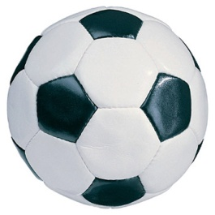

Slide 11
Ребята, берегите зрение!
Ребята, берегите зрение!

Slide 12
Домашнее задание
§ 35
§35; упр. 6 на стр.134
подготовить сообщение о кристаллогидратах;
инд. задание получают консультанты.

